Slide 1
Язык цоу
Абутькова Нина, 1 курс ОТиПЛ

Slide 2
Общая информация
Генеалогическая информация
Ареал: Океания
Австронезийская семья
Формозские
Ближайшие родственники: атайал, рукаи
Название: цоу
Самоназвание: Tsou
Впервые описан в 1964 Tung T'ung-ho «A descriptive study of the Tsou language, Formosa»

Slide 3
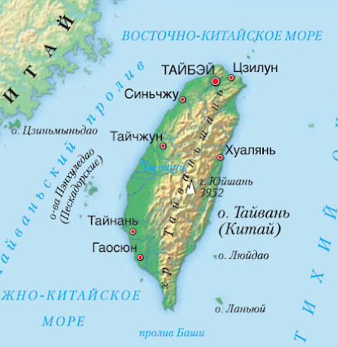

Ареальная информация
Западная часть центральных гор, юго-восточнее округа Чинаи провинции Алишань на Тайване

Slide 4
Социолингвистическая информация
Число носителей: 1000 (2015)
Статус языка цоу: под угрозой исчезновения
Диалекты: Тапангу, Тфуэа, Духту, Лимуцзу (вымер)
Двуязычие: китайский (мандаринский) — второй язык всех носителей

Slide 5
Типологическая характеристика
Тип выражения грамматических значений
Язык цоу относится к синтетическим языкам.
Пример:
ma-tafa
ma- — префикс фокуса агенса;
tafa — глагол «ловить».
Перевод: «Ловит» (фокус на действующем лице — субъект)
ta-tafa
ta- — префикс фокуса объекта;
tafa — глагол «ловить».
Перевод: «Быть пойманным» (фокус на объекте).

Slide 6
Типологическая характеристика
Характер границы между морфемами
В языке цоу чёткие морфемные границы (агглютинация)
Примеры:
iso-maku — моя еда
iso — корень «еда»;
-maku — суффикс, обозначающий "мой".
o-si’o — ест
o- — маркер настоящего времени;
si’o — есть, кушать.

Slide 7
Типологическая характеристика
Тип маркирования
В поссесивной именной группе: вершинное маркирование
Пример:
tama-tu pasu — «одежда ребенка»
tama-tu — одежда-его/её;
pasu — ребёнок.
В предикации: вершинное маркирование
Пример:
ma-tafa tu mo’o i pasu — «ребенок ловит змею»
ma- — префикс маркирует фокус на субъекте (агент — ребёнок);
tafa — ловить;
tu mo’o — tu — детерминатив для определённого объекта + mo’o — существительное "змея";
i pasu — i — маркер агенса + pasu — существительное "ребёнок".

Slide 8
Типологическая характеристика
Тип ролевой кодировки
Агентивно-пациентный
Непереходное предложение:
o-nani tu timo — “Мальчик уходит.” (S = tu timo — "мальчик", нулевая маркировка; o-nani – CONT-go)
k-nani tu timo —“Мальчик ушёл.” (S = tu timo — "мальчик", нулевая маркировка; k-nani — PERF-go)
Переходное предложение:
o-ta tu timo i n-no — “Мальчик бьёт собаку.”. (A = tu timo нулевая маркировка, P = i n-no маркируется предлогом i)
k-ta tu timo 'e n-no — “Мальчик ударил собаку.”. (A = tu timo нулевая маркировка, P = 'e n-no — 'e)
Одноместные пациентивные конструкции
o-mate 'e tu timo — «Мальчик умирает» (S = 'e tu timo —«мальчик» 'e; o-mate — CONT-die)
k-mate 'e tu timo — «Мальчик умер» (S = 'e tu timo —«мальчик» 'e;k-mate — PERF-die)

Slide 9
Типологическая характеристика
Базовый порядок слов
Для языка цоу характерен вариативный порядок слов, но нейтральным и наиболее частотным считается VOS (Глагол – Объект – Подлежащее).
Однако в зависимости от прагматического фокуса или контекста порядок слов может быть свободно перестроен.
Примеры:
VOS:
O-si’o tu mo’o ta.
«Ест змею он.» (Нейтральный порядок, акцент на действии.)
SVO:
Ta o-si’o tu mo’o.
«Он ест змею.» (Фокус на подлежащем.)

Slide 10
Особенности
Фонологические особенности
Богатая согласная система
В языке цоу очень много согласных звуков — более 20, включая:
  глоттализованные (например, [ʔ])
  преназализованные ([mb], [nd] и т.п.)
  аффрикаты ([ts], [tʃ])
Система гласных
Обычно различают 5 гласных: [i], [e], [a], [o], [u]
Ударение может изменять значение слова.
Часто встречаются согласные кластеры в начале и середине слова, например:
  tspu — ‘пить’
Нет тонов
Цоу — не тоновый язык (в отличие от китайского, например).
Морфосинтаксические особенности
1) Вербоцентрическая структура
2) Механизмы редупликации для выражения длительности или количественного значения:
’unu — стоять.
’unu-’unu — стоять долго, стоять неподвижно.
mo’o — змея
mo’o-mo’o — множество змей / змеевидный (зависит от контекста).

Slide 11
Список литературы
https://thelanguagecloset.com/2021/03/06/languages-of-taiwan-tsou/
https://omniglot.com/writing/tsou.htm
https://www.endangeredlanguages.com/lang/3497
https://ru.wikipedia.org/wiki/Цоу_(язык)
Невский, Николай А., Материалы по говорам языка цоу

